Slide 1
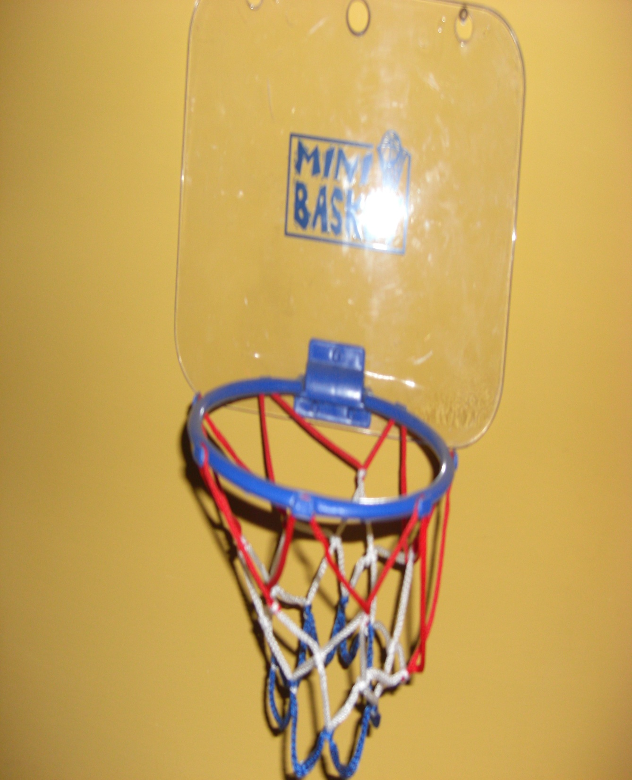

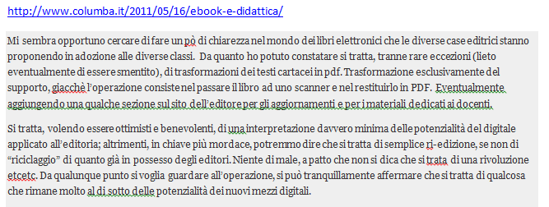
biblioteche
mobili
della
Conoscenza
E-book
Che cos’è un
e-book?

Slide 2
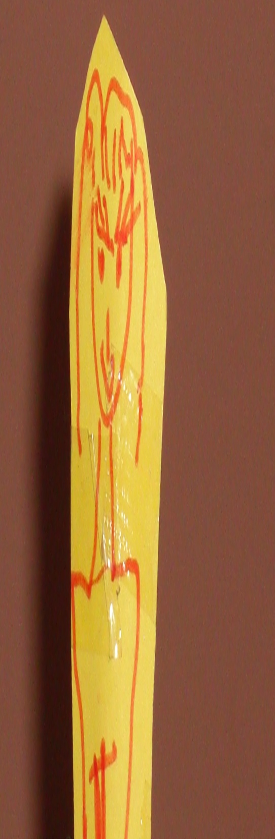
PUNTO DI PARTENZA: AMARE LA LETTURA E TUTTI I SUOI SUPPORTI
MANOSCRITTO
QUADERNO
LIBRO
TESTO ELETTRONICO
EBOOK

Slide 3
Ogni testo ha
il suo fascino
e implica un passaggio
tecnologico, una
scoperta e
una sofferenza

Slide 4
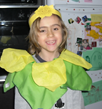
Libro
elettronico
connesso
ebook
Libro
elettronico
In fruizione
Multimodale

Slide 5
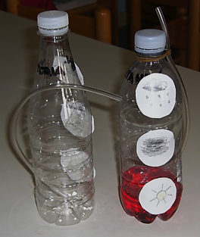
Adattabile
in ogni
condizione
variabile
E-book
Può essere letto su PC (fisso, portatile), palmare, Tablet su i quali sia ci sia un software specifico in base al formato elettronico di un ebook( programma dedicato per la lettura e fruizione)

Slide 6

ebook
HA BISOGNO DI UN DISPOSITIVO HARDWARE DI LETTURA (e-book reader con tecnologia e-ink)
HA BISOGNO DI SOFTWARE DI LETTURA (in base al formato di compilazione)
HA BISOGNO DI ESSERE SCRITTO IN FORMATO ELETTRONICO CON LINGUAGGIO DEDICATO
NON NASCE PER ESSERE STAMPATO

Slide 7
leggerezza
ebook
portabilità
SFOGLIABILITà
annotabilità
aggiornabilità
leggerezza
portabilità
SFOGLIABILITà
SFOGLIABILITà
aggiornabilità
virtualità
leggerezza
virtualità
virtualità
economicità
annotabilità
aggiornabilità
economicità
annotabilità
economicità

Slide 8
ebook
annotare
sottolineare
rivedere
Mettere segnalibri
sfogliare
Le funzioni
tradizionali del libro
Rimangono
ma non
sono
più le stesse

Slide 9
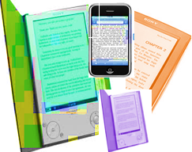
ebook
È una filosofia
È distribuito e si acquista sul web
Ha dato luogo al nuovo fenomeno dell’editoria elettronica
È un testo/ipertesto che diventa oggetto nel momento in cui viene richiamato sul reader

Slide 10

Non è solo un libro digitale
ebook
È la rappresentazione del libro e delle sue funzioni
Apre un nuova
via per imparare
… innova alcune usuali modalità di lettura, mantiene in forma elettronica, alcune funzioni importanti della lettura (annotare, evidenziare, mettere segnalibri …) ma ha una materialità virtuale ed è sempre disponibile da acquistare

Slide 11
ebook
È un testo digitale ipertestuale e (versus) multimediale, che imita il modo di lettura del testo tradizionale cartaceo.
Il supporto di cui si serve è simile ad un libro, ma molto maneggevole.

Slide 12
Rappresenta un artefatto di cambiamento culturale
ebook
È costituito da:
Testo, links
Immagini, contenuti multimediali in divenire
metadati

Slide 13
ebook
note
Personalizzabile con :
Segnalibri …
Il suo supporto è:
Senza porosità
Sul libro cartaceo, invece, si lasciano impronte permanenti …

Slide 14
ebook
Ha un odore (… ancora impercettibile) che non è quello della carta.
Lo conservi nella tua biblioteca del dispositivo, che costituisce lo scenario personale di interessi e/o di studio.

Slide 15

ebook
I sensi implicati hanno
diversa percezione e
disposizione

Slide 16
ebook
Privilegia la vista, che veicola e mette in atto processi interpretativi di appropriazione simbolica dei concetti.
Il tatto pulito degli schermi rende più forte il testo e l’immersività.
La manipolabilità dell’oggetto e la leggerezza precisa della tecnologia touch allena e controlla i movimenti fini della mente.
Favorisce la reticolarità ipertestuale.

